Slide 1
Taqdimot
Bialogia
Javlonbek

Slide 2
Biologiyaning Asosiy Yo'nalishlari
• Biologiyaning molekulyar darajada o'rganilishi molekulyar biologiya deb ataladi va bu yo'nalish DNK, RNK va oqsillar kabi molekulalarning tuzilishi va funksiyasini o'rganishga qaratilgan. Molekulyar biologiya orqali genetik kod va irsiyatni tushunish imkoniyati kengayadi, bu esa inson genomikasini rivojlantirishda muhim ahamiyatga ega. Ushbu yo'nalish gen terapiyasi va biotexnologiya sohalarida yirik yutuqlarga erishishga yordam beradi.
• Ekologiya biologiyaning bir qismi bo'lib, tirik organizmlarning o'zaro ta'siri va ularning atrof-muhit bilan munosabatlarini o'rganadi. Ekologik tadqiqotlar insoniyatning tabiat bilan muvozanatda yashashi uchun zarur bo'lgan bilimlarni taqdim etadi. Bu, o'z navbatida, barqaror rivojlanish va resurslarni oqilona boshqarishda muhim rol o'ynaydi. Ekologiya orqali turli ekotizimlarning barqarorligini tahlil qilish va saqlab qolish mumkin.
• Evolyutsion biologiya organizmlarning vaqt o’tishi bilan qanday o’zgarishini o’rganadi. Ushbu fan turli turlar o’rtasidagi genetik va fenotipik o’zgarishlarni tahlil qiladi hamda tabiiy tanlanish jarayonini tushunishga yordam beradi. Evolyutsion biologiya orqali hayotning xilma-xilligini, turli turlar orasidagi munosabatlarni va ularning kelib chiqishini tushunishimiz mumkin.
• Biologiyaning yana bir muhim yo'nalishi fiziologiya bo'lib, bu fan organizmlarning fizik va kimyoviy funktsiyalarini o'rganadi. Fiziologiya organizmlar qanday yashashi, ularning energiyani qanday ishlab chiqarishi va sarflashi, hamda ular qanday qilib ichki muvozanatni saqlashlarini o'rganadi. Ushbu bilimlar tibbiyot va farmakologiya sohalarida katta amaliy ahamiyatga ega.
• Genetika biologiyaning irsiyatni o'rganish bilan shug'ullanuvchi yo'nalishidir. Genetika organizmlar orasidagi genetik o'xshashliklar va farqlarni tahlil qiladi, bu esa nasl-nasab va irsiy kasalliklarni tushunishda muhim ahamiyatga ega. Genetikaning rivojlanishi genetik muhandislik va klonlash texnologiyalarining taraqqiyotiga turtki bo'ldi.

Slide 3
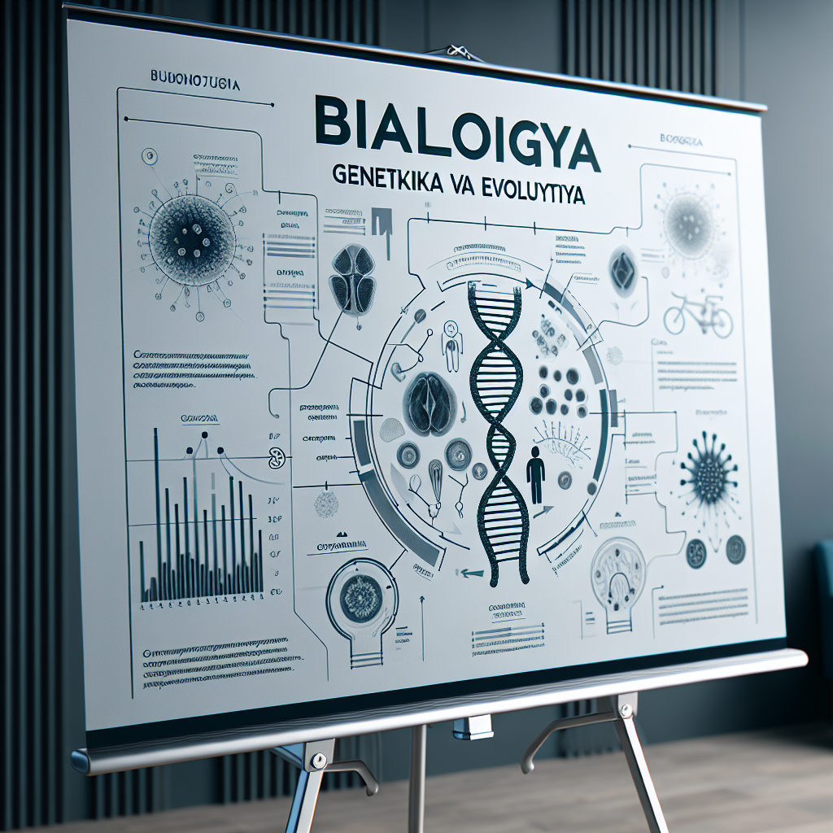
Bialogiya: Genetika va Evolyutsiya
Genetika va evolyutsiya biologiyaning asosiy yo'nalishlaridan biri bo'lib, bu ikki soha bir-biri bilan chambarchas bog'liq. Genetika organizmlarning irsiy xususiyatlarini o'rganadi, unda genlar va ularning naslga o'tishi asosiy rol o'ynaydi. Evolyutsiya esa organizmlarning vaqt davomida qanday o'zgarishini va yangi turlar qanday paydo bo'lishini o'rganadi. Bu yo'nalishlar birgalikda turlar orasidagi genetik o'zgarishlarni va tabiiy tanlanish jarayonlarini tushunishga yordam beradi. Evolyutsion jarayonlar orqali organizmlar yashash muhitiga moslashadi, bu esa ularning omon qolishini ta'minlaydi. Genetika va evolyutsiya biologik xilma-xillikni va hayotning murakkabligini tushunishda muhim ahamiyatga ega. DALL-E rasm: Evolyutsiya jarayonida turli turlarning genetik o'zgarishlarini ifodalovchi tasvir.

Slide 4
Bialogiya: Zamonaviy Jihatlar
Genetik muhandislik
Genetik muhandislik sohasida kashfiyotlar zamonaviy tibbiyotda inqilobni boshlab berdi. DNKni o'zgartirish texnologiyalari, masalan, CRISPR, genetik kasalliklarni davolash va oldini olishda katta imkoniyatlar yaratmoqda. Bu texnologiyalar nafaqat inson salomatligini, balki qishloq xo'jaligi va ekologiyani ham yaxshilashga hissa qo'shishi mumkin. Ushbu yondashuvlar kelajakda genetik muhandislikni yanada rivojlantirib, insoniyatning uzoq muddatli manfaatlari uchun xizmat qiladi.
Ekotizimni muhofaza qilish
Ekotizimlarni saqlash va muhofaza qilish muhim ekologik masala bo'lib, biologik xilma-xillikni qo'llab-quvvatlashda asosiy rol o'ynaydi. Turli tabiiy muhitlar, jumladan, o'rmonlar, suv havzalari va cho'l hududlari, insoniyatga zarur resurslarni ta'minlaydi. Ularni muhofaza qilish orqali global iqlim o'zgarishiga qarshi kurashish va tabiiy resurslarning barqaror boshqarilishini ta'minlash mumkin.
Biosintetik materiallar
Biosintetik materiallar, masalan, bioplastiklar va sun'iy to'qimalar, biologiyadagi muhim yutuqlardan biridir. Ushbu materiallar barqaror ishlab chiqarish va atrof-muhitga zarar yetkazmaslik maqsadida yaratilgan. Biologik jarayonlardan foydalangan holda, bu materiallar an'anaviy neftga asoslangan mahsulotlarni almashtirishga qodir. Kelajakda biosintetik materiallar kundalik hayotning ajralmas qismiga aylanishi mumkin.

Slide 5
Bialogiyaning Asosiy Masalalari
• Bialogiya sohasida genetik tadqiqotlar inson salomatligini yaxshilash uchun katta ahamiyatga ega. Genetik kodni o'qish va tahlil qilish orqali olimlar kasalliklarni aniqlash va ularning sabablarini tushunish imkoniyatiga ega bo'lishmoqda. Ushbu tadqiqotlar yangi davolash usullarini yaratishga yordam beradi, bu esa kasalliklarning oldini olish va davolashda muhim qadamdir. Genetik tadqiqotlar orqali kelajakda insoniyat uchun ko'proq imkoniyatlar ochilishi kutilmoqda.
• Ekologik muammolar, jumladan, iqlim o'zgarishi va biologik xilma-xillikning kamayishi, bialogiya sohasida dolzarb masalalardan biridir. Ushbu muammolarni hal qilish uchun ekologik tadqiqotlar va chora-tadbirlar zarur. Ekologik muammolarni hal qilishda biologik xilma-xillikni saqlash va tabiiy resurslardan barqaror foydalanish muhimdir. Bu kelajak avlodlar uchun toza va barqaror muhitni ta'minlashga yordam beradi.
• Biotexnologiya sohasidagi yutuqlar, xususan, genetik modifikatsiya va yangi texnologiyalar, qishloq xo'jaligida katta o'zgarishlarga olib kelmoqda. Ushbu yutuqlar oziq-ovqat xavfsizligini ta'minlash va qishloq xo'jalik mahsulotlarining samaradorligini oshirish imkonini beradi. Biotexnologiya yordami bilan yangi, chidamli ekinlar va hayvon zotlari yaratilmoqda, bu esa global oziq-ovqat ehtiyojlarini qondirishga katta hissa qo'shadi.
• Tibbiyot sohasida bialogiya tamoyillari yangi davolash usullarini yaratishda asosiy rol o'ynaydi. Masalan, regenerativ tibbiyot va hujayra terapiyasi sohasidagi tadqiqotlar inson salomatligini yaxshilashda muhim o'rin tutadi. Ushbu usullar orqali inson organizmi to'qimalarini qayta tiklash va kasalliklarni davolash mumkin. Bialogiyaning bu sohasidagi rivojlanish kelajakda tibbiyotda yangi davrni boshlab beradi.
• Mikrobiologiya, inson salomatligi va atrof-muhitni saqlashda muhim rol o'ynaydi. Mikroorganizmlar va ularning hayotiy jarayonlarini o'rganish orqali olimlar yangi antibiotiklar va ekologik toza texnologiyalarni yaratmoqdalar. Mikroorganizmlar nafaqat kasalliklarni davolash, balki qishloq xo'jalik va ekologiya sohalarida ham qo'llanilishi mumkin. Bu sohada olib borilayotgan tadqiqotlar insoniyat hayotini yaxshilashda katta ahamiyatga ega.

Slide 6
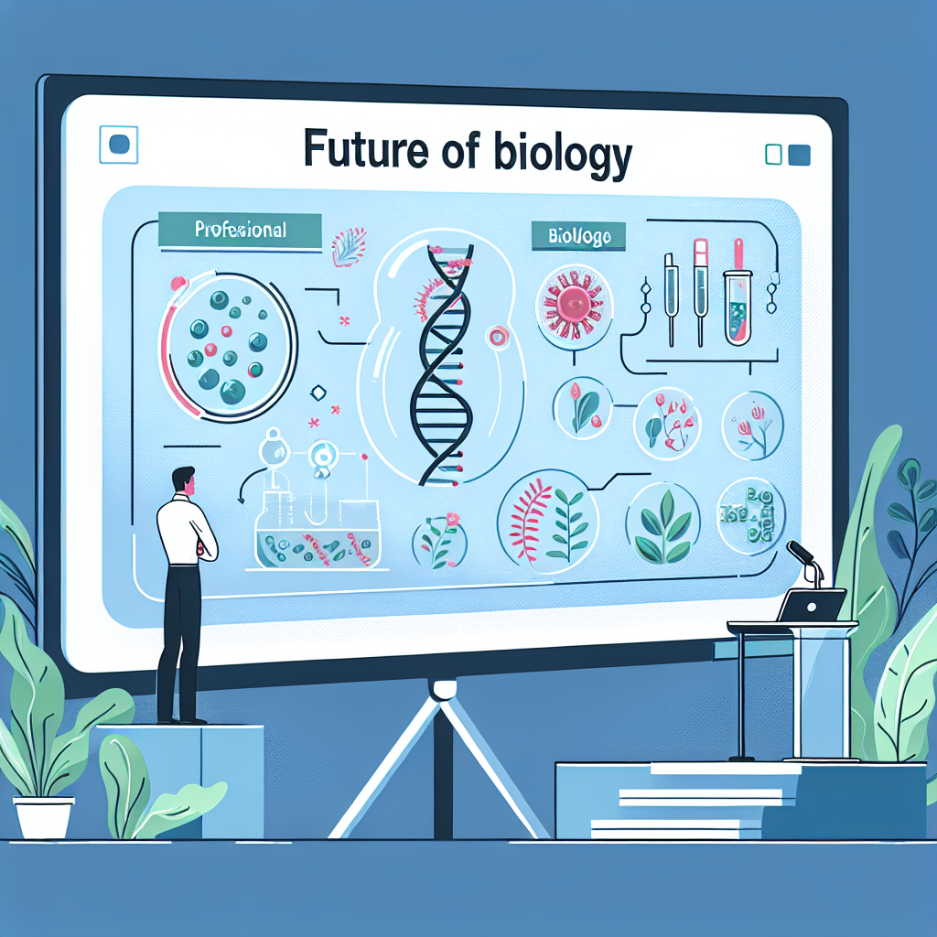
Bialogiyaning Kelajagi
Bialogiya sohasida kelajakdagi eng muhim yo'nalishlardan biri sintez biologiyasi va uning turli sohalarda qo'llanilishi hisoblanadi. Sintez biologiyasi orqali yangi organizmlar va biologik tizimlar yaratiladi, bu esa biotexnologiya, tibbiyot va ekologiya sohalarida inqilobiy o'zgarishlarga olib keladi. Masalan, sintez biologiyasi yordamida yangi dorilar, biokimyo mahsulotlari va ekologik toza energiya manbalari ishlab chiqarilishi mumkin. Kelajakda sintez biologiyasi yordamida genetik kasalliklar davolash va ekologik muammolarni hal qilishda katta imkoniyatlar paydo bo'ladi. Ushbu texnologiya orqali insoniyatning iqlim o'zgarishi va resurslar tanqisligiga qarshi kurashish qobiliyati sezilarli darajada oshadi. Sintez biologiyasi kelajakda insoniyat hayotini tubdan o'zgartirishi mumkin, chunki u biologik jarayonlarni yanada samarali va barqaror boshqarish imkonini beradi.

Slide 7
Bialogik Tahlilning Asosiy Jihatlari
Genetik Tadqiqotlar
Genetik tadqiqotlar biologiya sohasida muhim o'rin tutadi. Ular organizmlarning genetik kodlarini o'rganish orqali ularning rivojlanishi, irsiy kasalliklar va evolyutsion jarayonlar haqida qiymatli ma'lumotlar taqdim etadi. Zamonaviy texnologiyalar, masalan, CRISPR, genlarni tahrirlash imkonini beradi va bu orqali kasalliklarni davolash yoki yangi turdagi o'simliklarni yaratish mumkin. Genetik tadqiqotlar, shuningdek, insoniyatning kelajakdagi muammolarini hal qilishda muhim rol o'ynaydi.
Ekosistemalar Va Ularning Rol
Ekosistemalar tirik organizmlar va ularning yashash muhitlari o'rtasidagi murakkab munosabatlar tizimidir. Ular biologik turli-tumanlikni saqlash, energiya aylanishini ta'minlash va global iqlimni boshqarishda muhim rol o'ynaydi. Ekosistemalarning buzilishi, masalan, o'rmonlarning yo'q qilinishi yoki dengiz ifloslanishi, butun ekotizimlarga zarar yetkazishi mumkin. Tabiiy balansni saqlash orqali insoniyat barqaror rivojlanish maqsadlariga erishishi mumkin.
Biotexnologiyaning Kelajagi
Biotexnologiya sohasida kelajakda katta kashfiyotlar kutilmoqda. Bu soha qishloq xo'jaligida hosildorlikni oshirishdan tortib, tibbiyotda yangi davolash usullarini yaratishga qadar ko'plab yo'nalishlarda inqilobiy o'zgarishlar qilishga qodir. Gen muhandisligi, sintetik biologiya va biokompyuterlar kelajakda insoniyatning turli muammolarini hal qilishda yordam berishi mumkin. Biotexnologiya orqali oziq-ovqat ta'minoti xavfsizligini oshirish va atrof-muhitga zarar yetkazmasdan resurslardan samarali foydalanish imkoniyatlari mavjud.

Slide 8
Bialogiyaning Muhim Asoslari
• Bialogiya fanida hujayra biologiyasi asosiy rol o'ynaydi, chunki bu fan hujayraning tuzilishi, funksiyalari va energiya almashinuvi jarayonlarini o'rganadi. Hujayralar hayotning eng kichik asosiy birligi bo'lib, ular orqali organizmlar tirikligini ta'minlaydi. Hujayra biologiyasi orqali kasalliklarni aniqlash va ularga qarshi kurash usullarini ishlab chiqish mumkin. Zamonaviy mikroskoplar va laboratoriya metodlari hujayra biologiyasini chuqurroq o'rganishga imkon beradi.
• Evolyutsiya biologiyasi organizmlar qanday qilib vaqt o'tishi bilan o'zgarishini va yangi turlar paydo bo'lishini o'rganadi. Darwin nazariyasi va tabiiy tanlanish prinsiplari evolyutsiya jarayonlarining asosini tashkil etadi. Evolyutsiya biologiyasi orqali organizmlarning moslashuvchanligi, irsiy belgilarining o'zgarishi va biologik xilma-xillikni tushunish mumkin. Bu soha ekologik muhit va ijtimoiy sharoitlar bilan bog'liq muammolarni hal qilishda muhim ahamiyatga ega.
• Biologik xilma-xillik, yoki biodiversity, tirik organizmlarning turli-tumanligini ifodalaydi va ekosistemalarning barqarorligini ta'minlashda muhim rol o'ynaydi. Biologik xilma-xillik ekosistemalarning ozuqa zanjiri va energiya aylanishi jarayonlarini qo'llab-quvvatlaydi. Ekosistemalar buzilganida, biologik xilma-xillik ham zarar ko'radi, bu esa butun ekotizimga salbiy ta'sir qiladi. Biologik xilma-xillikni saqlash barqaror rivojlanish uchun zarur.
• Biokimyoviy jarayonlar organizmlarning barcha hayotiy jarayonlarini boshqaradi. Fermentlar, oqsillar va boshqa biokimyoviy komponentlar hujayralardagi kimyoviy reaksiyalarni yo'naltiradi va energiya ishlab chiqarishni ta'minlaydi. Biokimyoviy jarayonlar orqali oziq moddalar parchalanadi, energiya olinadi va hujayra strukturalari yangilanadi. Zamonaviy biokimyo fanida bu jarayonlarni chuqur o'rganish va ulardan amaliy foydalanish muhim ahamiyatga ega.
• Genomika fani genlarning to'liq to'plamini o'rganish bilan shug'ullanadi va organizmlarning genetik xaritasini yaratishga yordam beradi. Genomika orqali genetik kasalliklarni aniqlash va davolash, shuningdek, yangi biotexnologiyalarni ishlab chiqish mumkin. Genomika fanining rivojlanishi orqali genetik tahlillar aniqroq va samaraliroq bo'lib, bu esa tibbiyot va qishloq xo'jaligida inqilobiy o'zgarishlarga olib kelishi mumkin.

Slide 9

Biologik Tahlil va Rivojlanish
Biologiya fanida biologik tahlil metodlari organizmlarni chuqur o'rganish uchun muhim hisoblanadi. Ushbu metodlar yordamida tirik organizmlarning tuzilishi, funksiyalari va o'zaro munosabatlari haqida batafsil ma'lumot olish mumkin. Masalan, molekular biologiya usullari orqali DNK va RNK kabi biomolekulalarning tuzilishi va faoliyati o'rganiladi. Shuningdek, ekologik tadqiqotlar orqali turli ekosistemalarning biologik xilma-xilligi va ular orasidagi o'zaro ta'sirlar tahlil qilinadi. Ushbu tahlillar biologik xilma-xillikni saqlash va barqaror rivojlanish uchun muhim ahamiyatga ega. Biologik tahlil metodlarining takomillashishi va yangi texnologiyalarni qo'llash natijasida biologik fanlar yanada rivojlanib, yangi kashfiyotlarga yo'l ochmoqda.

Slide 10
Bialogiya: Hayot Ilmi
Genetika
Genetika biologiyaning asosiy sohalaridan biri bo'lib, tirik organizmlarning irsiy axborotlarini o'rganadi. Genetika orqali biz organizmlarning genetik xususiyatlari va ularning naslga o'tish jarayonlarini tushunamiz. Bu soha inson salomatligi va kasalliklarini tadqiq qilishda ham muhim rol o'ynaydi. Genetika texnologiyalari orqali gen mutatsiyalari va irsiy kasalliklar aniqlanishi mumkin. Shuningdek, genetik tadqiqotlar yangi dori vositalarini yaratishga ham imkon beradi.
Ekologiya
Ekologiya tirik organizmlar va ularning atrof-muhit bilan o'zaro aloqalarini o'rganadi. Bu soha bizga tabiat muvozanatini saqlash va tabiiy resurslardan oqilona foydalanishni o'rgatadi. Ekologik tadqiqotlar orqali biz iqlim o'zgarishi, biologik xilma-xillikning kamayishi va boshqa ekologik muammolarni tushunishimiz mumkin. Ekologiya insoniyatning kelajak avlodlariga sog'lom va barqaror atrof-muhit qoldirish uchun muhimdir.
Molekulyar Biologiya
Molekulyar biologiya hujayra ichidagi molekulyar jarayonlarni o'rganadi va bu orqali tirik organizmlarning asosiy hayotiy jarayonlarini tushunishga yordam beradi. DNK, RNK va proteinlar kabi molekulalarning tarkibi va funksiyalarini o'rganish orqali molekulyar biologiya ko'plab kasalliklarning molekulyar sabablarini aniqlashda yordam beradi. Ushbu soha, shuningdek, biotexnologiya va gen muhandisligi uchun asos bo'lib xizmat qiladi, bu esa yangi davolash usullarini yaratishga imkon beradi.

